Slide 1
塩谷 亮太 (shioya@ci.i.u-tokyo.ac.jp) 東京大学大学院情報理工学系研究科 創造情報学専攻
コンピュータ アーキテクチャⅠ 第６回

Slide 2
質問や感想など
気が早いかもしれませんが、期末テストの日程は7/31(月)ですか？

Slide 3
質問や感想など
iPadやスマホで資料を開いた時、スライドが見切れないようにする方法はありますか？
Adobe Acrobat や 365 のビューアを使えば問題無いように思う

Slide 4
質問や感想など
論理回路が苦手です...。途中から何をやっているか分からなくなってきます
どこから分からなかったか，書いてもらえると

Slide 5
質問や感想など
今回の授業ではD-FFの動作のあたりが難しいように感じました。
D-FFの説明に出てくるマルチプレクサとインバータがよく分からなくなってしまったのですが、NOTゲートがインバータで、マルチプレクサの選択によりNOTゲートが実現されているということでしょうか。

Slide 6
質問や感想など
リレーは前後の電位によってONかOFFか変わるので描く時はスイッチの開いている閉じているは適当という認識でよいのでしょうか。何かオーソドックスな表記の仕方があったりしますか。
わかれば，別に適当で良いです

Slide 7
質問や感想など
ゲートを構成する際に直列回路を並列回路のどこに接続するかで悩んだのですが、接続する位置によって実際の処理などに違いが出ることはあるのでしょうか。

Slide 8
質問や感想など
マリオメーカーの例で、ANDゲートが簡単に作れることが理解できました。（マリオメーカーのANDゲートはそんなに実用的だはないですね、、、）

Slide 9
質問や感想など
ステージの長さが一部分だけ長くなってしまった場合はどのように改善されるのでしょうか？

Slide 10
質問や感想など
命令パイプラインを実際に使って作業時間を短縮している具体例などはありますか？

Slide 11
質問や感想など
for文のアセンブリ言語を活かして書こうと思いましたが、場合分けがLABEL1.2でいいのか分かりません。あと、メモリの振り分けもよく分かりません。

Slide 12
質問や感想など
（パイプライン化について）直感では一続きの処理が始まってから終わるまでにかかる時間が短くなりそうだと感じていたため、短くならずむしろ長くなるかもしれないということを知り、驚きました。説明で理解できたものの、直感とは異なるなと思いました。

Slide 13
質問や感想など
パイプライン化に限界があるとのことでしたが、実際何段くらいパイプライン化できるのでしょうか。
パイプラインの段数は、無限にはできないという話がありましたが、実際の場面ではどのように決められているのか気になりました。
パイプライン化の限界があることが分かりましたが、具体的に何段階くらいが限界なんですか？

Slide 14
質問や感想など
ステージ間のDFF回路同士はどのように繋がっていないといけないのでしょうか、誤差は大きくならないのでしょうか。

Slide 15
質問や感想など
ファストフードの店も、商品を作るときにパイプライン全体の一番遅い人に合わせて動きます。

Slide 16
質問や感想など
課題5.1について、分岐命令bを使って飛んだところの1行だけ命令を実行してくれるのか、それともC言語の繰り返しのようにそれ以下の命令を全て実行するのかどちらですか。
分岐命令とは「PC を書き換える命令」

Slide 17
質問や感想など
パイプライン化の効果のレイテンシとして、原理的には短くならない理由がわかりませんでした。フリップフロップが入るとしても、全工程を同時に行なっているから、少しは短くなると思いました。（スライドの66では短くなっているように見えました。）

Slide 18
「レイテンシ」と書いている部分 = １つの命令の処理開始から終わりまで は， パイプライン化により伸びている
パイプライン化しない場合
I0
IF
ID
EX
MEM
WB
レイテンシ
I1
IF
ID
EX
MEM
WB
I2
IF
ID
EX
MEM
WB
パイプライン化した場合
I0
IF
ID
EX
MEM
WB
レイテンシ
I1
IF
ID
EX
MEM
WB
I2
IF
ID
EX
MEM
WB

Slide 19
質問や感想など
CPUはキーボード操作など割り込み処理していますが、その処理のためにクロック周波数の異なるD-ff回路を複数搭載しているのですか？

Slide 20
質問や感想など
ラッチが開くまでの時間が、長くかかっているステージに合わせられるということは、極端な話、レイテンシがどんなに短くてもどこかのステージに極度に時間のかかる命令だとパイプライン化する前よりも時間がかかってしまうということでしょうか。

Slide 21
質問や感想など
特定のユニットで仕事をしている間，他の部分は遊んでいるとありましたが、具体的に何をしているのかは我々にはわからないのでしょうか

Slide 22
質問や感想など
今ちょうどデスクトップPCを買おうと思っているのでCPUの話やクロックの話は選ぶ参考になります。
回路の話とプログラムの話はそれぞれなんとなくわかるのですがなかなか回路をプログラミングするというイメージがつきません

Slide 23
質問や感想など
一つの命令のみが極端に時間がかかる場合、その長さ分でラッチで区切ると１サイクルがすごく長くなってしまうと思うのですが、そういう場合はどのようにすれば良いのでしょうか？
その命令が出現するのが稀な場合は，その命令が出てくる時だけパイプライン全体を止めてその命令の結果が出るのを待ちます
除算とかはそうなっていることが多い

Slide 24
質問や感想など
質問：ステージをどこで切るかによって効率化が図られているということでしたが、その切り方は事前に決められているのでしょうか？それとも実際の作業も進み方に合わせて逐次調整されているのでしょうか？

Slide 25
質問や感想など
D-FFの動作について、ループが形成されると値を記憶することができるとおっしゃっていたと思うのですが、どのように値を記憶しているのかわからなかったの教えていただきたいです。

Slide 26
課題の解説

Slide 27
課題 5.1
第１回の講義資料を参考に，以下の if 文をアセンブリ言語で書け
使用する命令セットは第２回の講義資料のものに準じる
変数 i はメモリのアドレス 0x100 に割り当てられているものとせよ
変数 i の初期値は任意（「...」）とせよ
変数 j は任意のレジスタに割り当てて良い
1: i = ...; 2: j = 2; 3: if (i > j) { 4: i = i + 1; 5: } 5: else { 6: i = i - 1; 7: }

Slide 28
課題 5.1
1: i = ...; 2: j = 2; 3: if (i > j) { 4: i = i + 1; 5: } 5: else { 6: i = i - 1; 7: }
li 0x100→A // i のアドレス 0x100 ld (A)→B // i の値をメモリから読む li 2→C // j の値を即値で設定
b B>C LABEL1 // B>C なら LABEL1 に飛ぶ
sub B-1→B // else 節の i = i - 1
j LABEL2 // LABEL2 に飛ぶ
LABEL1: //
add B+1→B // then 節の i = i + 1
LABEL2:
st B→(A) // i をメモリに書き戻す

Slide 29
課題 5.2
第４回の講義資料を参考に，P型/N型リレーを使って以下を構成せよ
2入力 NOR ゲート
3入力 NAND ゲート
3入力 NAND の真理値表
a | b | c | o
0 | 0 | 0 | 1
0 | 0 | 1 | 1
0 | 1 | 0 | 1
0 | 1 | 1 | 1
1 | 0 | 0 | 1
1 | 0 | 1 | 1
1 | 1 | 0 | 1
1 | 1 | 1 | 0
2入力 NOR の真理値表
a | b | o
0 | 0 | 1
0 | 1 | 0
1 | 0 | 0
1 | 1 | 0

Slide 30
NOR （上が直列，下が並列）
VDD
2入力 NOR の真理値表
S
a | b | o
0 | 0 | 1
0 | 1 | 0
1 | 0 | 0
1 | 1 | 0
G
a
D
S
G
b
D
o
D
D
G
G
a
b
S
S
GND

Slide 31
3入力NAND
VDD
VDD
VDD
S
S
S
G
G
G
a
b
c
D
D
D
o
3入力 NAND の真理値表
D
a | b | c | o
0 | 0 | 0 | 1
0 | 0 | 1 | 1
0 | 1 | 0 | 1
0 | 1 | 1 | 1
1 | 0 | 0 | 1
1 | 0 | 1 | 1
1 | 1 | 0 | 1
1 | 1 | 1 | 0
G
a
S
D
G
b
S
D
G
c
S
GND

Slide 32
前回の振り返り

Slide 33
記憶素子の原理
記憶の実現方法：
２つの NOT ゲート（インバータ）をループさせた回路により実現
以下の２通りの安定状態がある
これのどっちになっているによって，1 bit の情報を記憶
1
0
0
1

Slide 34
D ラッチの回路
1
構造：マルチプレクサが入ったインバータのループ
ここではマルチプレクサを切り替えスイッチとして説明
クロックの立ち上がりのたびに，スイッチが切り替わる
d の値をループに取り入れ，取り入れた値が q から出力される
0
1
d
q
d に入った値
を反転して通す
1
0
1
1
q
d
1
直前に d に入って 値でループ構成
0
1
1
q
d
d の値が変わって も q の出力は 0 の まま

Slide 35
D-FF の回路
構造：D ラッチを2つ繋げたもの
D ラッチ１つだと，半周期は d に入った値が反転して素通しするので使いにくい
２つ直列に繋げて素通しの期間をなくす
clock = 1
d
q
立ち上がり
clock = 0
立ち下がり
d
q

Slide 36
工場のラインを考える（再）
∧∧
(,,ﾟДﾟ)
（つ つ
∧＿∧
( ´∀｀)
（つ つ
∧∧.
(*ﾟーﾟ)（つ つ
∧＿∧
( ´・ω・)（つ つ
製品
製品
製品
製品
製品
実際の工場：複数の製品を同時に流す
各工程を並列して処理することによりスループットを向上
これが 命令パイプライン

Slide 37
パイプライン・ラッチのイメージ
そんなに 仕事がほしいか
もう終わったから次のに
取りかかりたいんだけど
ラッチがあくまで
待ちましょう
∧∧
(,,ﾟДﾟ)
（つ つ
ｿｳｶｿｳｶ
∧＿∧
( ´∀｀)
（つ つ
ﾏｯﾃﾏｯﾃ
∧∧.
(*ﾟーﾟ)（つ つ
∧＿∧
( ´・ω・)（つ つ
製品
製品
製品
製品
各人の作業が終わっても，ラッチが開くまでは次の人に製品を送れない
複数ステージ間で信号が混じるのを防ぐ
指定された時間までラッチでドアを開かなくするイメージ？

Slide 38
パイプライン化（オーバーラップ）の実現方法
4
加算
ADD
書き込みデータ
アドレス
PC
書きREG番号
ALU
アドレス
命令
読みデータ
読みREG番号
読みREG番号
書きデータ
命令メモリ
レジスタ・ファイル
データ・メモリ
IF
ID
EX
MEM
WB
各ステージの間に，D-FF（オレンジの四角）をいれる
WB の書き込みについては，レジスタ・ファイル自体が クロックに同期して書き込みが行われるので D-FF は不要
各ステージの処理が早く終わっても，次のクロックまでは D-FF で 信号の伝搬を止める

Slide 39
パイプライン化による性能（スループット）向上
パイプライン化しない場合
I0
IF
ID
EX
MEM
WB
I1
IF
ID
EX
MEM
WB
I2
IF
ID
EX
MEM
WB
パイプライン化した場合
I0
IF
ID
EX
MEM
WB
I1
IF
ID
EX
MEM
WB
I2
IF
ID
EX
MEM
WB

Slide 40
パイプライン化の意味
パイプライン化の効果：
スループットの向上
= 単位時間あたりに処理できる命令の数の増加
= 動作クロック周波数の向上
これらは同じ事を言い換えてるだけ

Slide 41
パイプライン化の限界
ひょっとして･･･ 無限に
速くできるんじゃね！？
ﾋﾗﾒｲﾀ！
💡
∧＿∧
（ ・∀・）
＿φ＿__⊂)__
／旦／三／ ／|
|￣￣￣￣￣|. |
| 社長 |／
∧∧
(,,ﾟДﾟ)
（つ つ
ｵｲﾔﾒﾛ
ﾔﾒﾃ
ﾑﾘﾑﾘ
ﾃﾝｼｮｸﾀﾞ
∧＿∧
( ´∀｀)
（つ つ
∧∧.
(*ﾟーﾟ)（つ つ
∧＿∧
( ´・ω・)（つ つ
製品
製品
製品
製品
パイプライン段数を増やしていけば，どこまでも速くなるのか？
ならない
理由：
回路的な理由による周波数向上の限界
アーキテクチャ的な理由（ハザード）による実効性能の限界

Slide 42
ハザード

Slide 43
ハザード（hazard）
パイプラインがうまく動作しないこと
パタヘネ（教科書）の定義だと， 「パイプラインにおいて次のサイクルに次の命令を実行できないこと」
ハザードの種類：
構造ハザード
非構造ハザード
データ・ハザード
制御ハザード

Slide 44
もくじ
構造ハザード：ハード資源の不足に起因
構造ハザードとはなにか？
その解決方法
非構造ハザード：バックエッジに由来
データ・ハザード
制御ハザード

Slide 45
構造ハザード

Slide 46
構造ハザード
ハード資源の不足により，パイプラインがうまく動作しないこと
工場のラインの例を使って説明

Slide 47
工場のライン
∧∧ ﾊｻﾐ
(,,ﾟДﾟ)
（つ つ✂
∧＿∧ ﾊﾝﾏｰ
( ´∀｀)
（つ つ🔨
∧∧. ｽﾊﾟﾅ
(*ﾟーﾟ) （つ つ🔧
∧＿∧ ﾊｺﾂﾞﾒ
( ´・ω・) （つ つ📦
製品
製品
製品
製品
製品
各ステージの担当者は製品が流れるまでの間に一定の仕事ができる
はさみで紙を１枚切る
ハンマーで釘を１本打つ
スパナでねじを１個しめる
箱に製品を１つ入れる

Slide 48
釘の本数の変更
今日から釘打ちは １本じゃなく２本！
ｱﾝｾﾞﾝﾀｲｻｸ！
１本で限界なんですが
∧＿∧
（ ・∀・）
＿φ＿__⊂)__
／旦／三／ ／|
|￣￣￣￣￣|. |
| 社長 |／
∧∧ ﾎﾎｳ
(,,ﾟДﾟ)
（つ つ✂
∧＿∧
( ；´∀｀)
（つ つ🔨
∧∧. ｱﾝｾﾞﾝﾈ
(*ﾟーﾟ) （つ つ🔧
∧＿∧ ﾌｰﾝ
( ´・ω・) （つ つ📦
製品
製品
製品
製品
製品の安全対策のために釘の本数が１本から２本に
しかし，ハンマーを持っている釘打ち担当は単位時間に１本しか打てない

Slide 49
釘打ちの人のところで構造ハザード
なんか製造数が
がた落ちしたな
ﾅﾝﾃﾞｶﾅ
はよせんか
あと１本うつから待って
∧＿∧
（ ；・∀・）
＿φ＿__⊂)__
／旦／三／ ／|
|￣￣￣￣￣|. |
| 社長 |／
∧∧
(,,ﾟДﾟ)
（つ つ✂
∧＿∧
( ；´∀｀)
（つ つ🔨
∧∧. ﾋﾏﾀﾞﾜ
(*ﾟーﾟ) （つ つ🔧
∧＿∧ ﾃﾝｼｮｸｼﾖｳ
( ´・ω・) （つ つ📦
製品
製品
製品
製品
２人目 ( ；´∀｀) の人は単位時間に１本しか打てない
ラインは一番遅い人に合わせて動く（前回の講義より）
そこで２本打つまでライン全体が止まる
全体の速度がそこで決まってしまう

Slide 50
増員による構造ハザードの解消
増員しました
２人で２本打とう！
ｹｲﾋｶﾞ･･･
∧＿∧
（ ・∀・）
＿φ＿__⊂)__
／旦／三／ ／|
|￣￣￣￣￣|. |
| 社長 |／
∧∧ ﾖｹｲﾅｺﾄｦ
(,,ﾟДﾟ)
（つ つ✂
∧＿∧ ﾜｰｲ
( ´∀｀)
（つ つ🔨
∧∧. ｲｿｶﾞｼｲ
(*ﾟーﾟ) （つ つ🔧
∧＿∧ ｼﾝﾄﾞｲ
( ´・ω・) （つ つ📦
製品
製品
製品
製品
∧＿∧
（ ´Д｀） ｺﾝｺﾞﾄﾓﾖﾛｼｸ
（つ つ 🔨
１本受け持ちます
１人増やして緑のステージで単位時間に２本の釘が打てるように
これがハード資源の追加による構造ハザードの解消
ただし，追加しただけ経費がかかる
（ハードだとその分複雑になって電力を食う

Slide 51
注意
あくまで資源が足りない（=人員を増やせば解決する）場合についてのみ，構造ハザードという
「釘打ちの本数が追加」は構造ハザード
本数が増えてもそれぞれ並列に打てる
ステージの人員を増やせば解決できる
「釘打ちの後に釘の頭のヤスリ磨きを追加」は構造ハザードではない
釘打ちとヤスリがけは作業に依存関係がある
ステージの人員を増やしても速くはできない
この場合はパイプライン段数を増やせば解決できる

Slide 52
コンピュータにおける構造ハザード
ハード資源：
演算器（FU），レジスタ・ファイル，メモリ など
構造ハザード：
ハード資源の不足により，パイプラインがうまく動作しないこと
いくつかの例を使った説明，解消方法について解説

Slide 53
構造ハザードの例１：メモリ間 mov
例１：仮に mov [rs1]→[rs2] のような命令があったとする
rs1 で指定されるアドレスのメモリの値を読んで，
rs2 で指定されるアドレスのメモリに書き込む
実際に，x86 にはこのような命令がある

Slide 54
mov [rs1]→[rs2] // [rs1]→[rs2] へのコピー
4
mov [rs1]→[rs2]
アドレス
読みデータ
書きデータ
データ・メモリ
IF
ID
EX
MEM
WB
ある１つのサイクルにメモリを「読んで」「 書く」必要がある
しかし，データ・メモリのアドレスの口は1つしかない
MEM ステージでデータ・メモリの読みと書きが同時にできない

Slide 55
構造ハザードの例２：push/pop
x86 や ARM ではスタック操作のための push/pop 命令がある
push：rs1-1→rd, r2→[rd]
スタック・ポインタ（が入ってるレジスタ）をデクリメントし，
それをアドレスにしてメモリに値を書き込む
pop：[rs1]→rd, rs1+1→rs1
スタック・ポインタをアドレスにして値を読む
スタック・ポインタをインクリメント
値
値
Push
Pop
rs1-1 →
rs1 →
rs1
rs1+1

Slide 56
pop：[rs1]→rd, rs1+1→rs1
4
pop：[rs1]→rd, rs1+1→rs1
書き込みデータ
書きREG番号
読みREG番号
読みREG番号
レジスタ・ファイル
データ・メモリ
IF
ID
EX
MEM
WB
WB ステージでレジスタに rd と rs1 の2つを書き込む必要がある
２つのレジスタが１つの命令により更新されている
レジスタ・ファイルへの書き込みは，同時に２つはできない

Slide 57
構造ハザードの例３
使用資源の異なるステージ間のぶつかりでも起きる
これまでの例は，同じステージ内で資源が足りない例
ld_inc [rs1]+1→rd のような命令があったとする
rs1 の指すアドレスからメモリを読む
読んだ値にさらに+１してから rd に書く
一見，資源は足りているようだが･･･
レジスタの読み書きは１つずつしかない
メモリも１カ所を読むだけ
加算も１回行うだけ

Slide 58
構造ハザードの例３
ld_inc [rs1]+1→rd と add が連続した場合：
ld_inc で，MEM ステージから読んだ値を加算しようとしても，
そのサイクルは後続の add が演算器を使っているので使用できない
ld_inc
IF
ID
EX
MEM
WB
add
IF
ID
EX
MEM
WB

Slide 59
ld_inc [rs1]+1→rd と add が連続した場合
4
add
ld_inc [rs1]+1→rd
データ・メモリ
IF
ID
EX
MEM
WB
EX ステージ以外では，演算器にはアクセスできない
他の命令が使っている可能性がある

Slide 60
構造ハザードの解決方法
解決方法
ハードウェアの増強
時分割処理

Slide 61
解決方法１：ハードウェアの増強
ハードウェアを増強する
mov [rs1]→[rs2]
複数箇所のメモリを同時に読み書きできるように
pop
レジスタに２つ同時に書き込めるように
ld_inc [rs1]+1→rd
MEM ステージに専用の加算器を追加

Slide 62
解決方法１：ハードウェアの増強
利点：オーバーヘッドをいとわなければ，基本これで解決
欠点：回路規模が増える
機能の増強量に比例した回路が必要
なにも考えないで対応していくと，ものすごい数の回路になる
例：ARM は全１６レジスタを一気にメモリに書ける命令がある
機能の増強量に対して，線形より大きなオーダーで回路規模が 増える場合もある
加算器などなら，増やした数の分だけ線形に回路が増える
メモリやレジスタは，同時に読み書きできる数の２乗で回路が大きくなる性質がある

Slide 63
構造ハザードの解決方法
解決方法
ハードウェアの増強
時分割処理

Slide 64
解決方法２：時分割で処理
構造ハザードの原因：
ハードウェア（の機能）が足りない
パイプラインを止めて，複数のサイクルをかけて処理する
mov [rs1]→[rs2]
メモリを読んだあと，次のサイクルで書きこむ
pop
１つレジスタに書いたあと，次のサイクルで書き込む
ld_inc [rs1]+1→rd
ld_inc が MEM で値を読んだら，次のサイクルで +1

Slide 65
なぜパイプラインを止めるのか
うるせぇ
命令ぶつけんぞ
もうしばらく
おまちください
∧∧
(,,ﾟДﾟ)
（つ つ
∧＿∧
(；´∀｀)
（つ つ
∧∧.
(*ﾟーﾟ) ﾀｲﾍﾝﾈ
（つ つ
∧＿∧
( ´・ω・) ｼｮﾎﾞｰﾝ
（つ つ
命令
命令
命令
命令
上流を止めないと破綻する
(；´∀｀) が複数サイクルをかけて仕事をしている場合， 命令はそこにとどまり続ける
その間は上流をとめないと命令をおく場所がないし， 依存関係がまもられない
(*ﾟーﾟ) より下流は流れていっても，この場合は問題ない

Slide 66
パイプラインを止めること
パイプラインを止めるとことを「ストール」や「インターロック」 という
本や人によって，意味や使い方が微妙に統一されていない
この講義では，以降はストールで統一

Slide 67
ストールの動作
pop
IF
ID
EX
MEM
WB1
WB2
add
IF
ID
EX
MEM
bb
WB
...
IF
ID
EX
bb
MEM
WB
add 以降の全処理が
バブルで右に１つずれる
= １サイクル実行が 遅くなっている
...
IF
ID
bb
EX
MEM
WB
...
IF
bb
ID
EX
MEM
WB
...
IF
ID
EX
MEM
WB
pop：１つレジスタに書いたあと，次のサイクルで書き込む
WB1 と WB2 の２サイクルで書き込む
WB2 の間は上流を全て止める
パイプライン・チャート上では上記のようになる
止める原因の命令の下が全部右にずれる
ずれた部分の空き（bb）を「バブル」とよぶ

Slide 68
ストールの実現方法
WE
WE
回路的には，Write Enable（WE）つきの D-FF を使う
WE が 0 のサイクルは書き込みが行われない
ストールさせたい時は，そのステージの WE を 0 に

Slide 69
WE つき D-FF の実現方法
WE
たとえば D-FF とマルチプレクサで作れる
WE が 1 の時は，左からきた入力を選んで書き込む
WE が 0 の時は，その時の自分自身の出力を選んで書き込む

Slide 70
非構造ハザード

Slide 71
もくじ
構造ハザード：ハード資源の不足に起因
構造ハザードとはなにか？
その解決方法
非構造ハザード：バックエッジに由来
データ・ハザード
制御ハザード

Slide 72
バックエッジとは：逆方向（右から左）にいく信号
2. 分岐結果の PC への反映
制御ハザードの原因
4
加算
演算やロードの結果の書き込み データハザードの原因
書き込みデータ
アドレス
PC
書きREG番号
ALU
アドレス
命令
読みデータ
読みREG番号
読みREG番号
書きデータ
命令メモリ
レジスタ・ファイル
データ・メモリ
バックエッジがあるため，命令を単純に流せない場合がある
工場のラインのように，一方向に流せない

Slide 73
データ・ハザード
レジスタ・ファイル
読みます！
ALU
書きます！
命令メモリ
∧∧
(,,ﾟДﾟ)
（つ つ
∧＿∧
( ´∀｀)
（つ つ
∧∧.
(*ﾟーﾟ)（つ つ
∧＿∧
( ´・ω・)（つ つ
b=a+1
c=b-1
d=c+2
e=…
…
a++
a++
レジスタ・ファイルへのアクセス
演算の入力は ( ´∀｀) の人がレジスタ・ファイルから読み出す
演算の結果は( ´・ω・) の人がレジスタ・ファイルに書き込む

Slide 74
データ・ハザード
レジスタ・ファイル
b ください
演算器
まだｂ書けないよ
命令メモリ
（プログラム）
計算中･･･
∧∧
(,,ﾟДﾟ)
（つ つ
∧＿∧
( ´∀｀)
（つ つ
∧∧.
(*ﾟーﾟ)（つ つ
∧＿∧
( ´・ω・)（つ つ
b=a+1
c=b-1
...
…
...
a++
a++
...
c=b-1
b=a+1
直前の命令の結果を使う命令が現れた場合：
( ´∀｀) の人が b=a+1 の結果を読もうとしても，
(*ﾟーﾟ) の人がまだ計算中でレジスタ・ファイルに b が書けていない
( ´・ω・) の人が計算結果をかけるのはさらに次のサイクル

Slide 75
データ・ハザード
I0
IF
ID
EX
MEM
WB
I1
IF
ID
EX
MEM
WB
I2
IF
ID
EX
MEM
WB
I3
IF
ID
EX
MEM
WB
I4
IF
ID
EX
MEM
WB
I0 の WB が終わるまで，その結果はレジスタに書き込まれない
I4 までは，その値がレジスタから得られない
ID ステージでレジスタを読むため

Slide 76
データ・ハザードの解消方法
解消方法
ストールさせる
遅延スロット（なにもしない）
フォワーディング

Slide 77
１．ストール
レジスタ・ファイル
b まちます
演算器
ｂを書くまで待って
命令メモリ
（プログラム）
休憩中
∧∧
(,,ﾟДﾟ)
（つ つ
∧＿∧
( ´∀｀)
（つ つ
∧∧.
(*ﾟーﾟ)（つ つ
∧＿∧
( ´・ω・)（つ つ
b=a+1
c=b-1
...
…
...
a++
a++
...
c=b-1
b=a+1
直前の命令の結果を使う命令が現れた場合：
( ´・ω・) の人が計算結果をレジスタに書くまで， ( ´∀｀) の人と上流のラインを止める
間にバブル（何もしないステージ）が入る

Slide 78
１．ストールさせる
I0
IF
ID
EX
MEM
WB
I1
IF
bb
bb
bb
ID
EX
MEM
WB
I2
IF
ID
EX
MEM
WB
I3
IF
ID
EX
MEM
WB
I4
IF
ID
EX
MEM
WB
I0 の WB が終わるまで，後続の命令を遅らせる
I1 の ID が，I0 の WB の右にくるまでストール
I1 は I0 の結果を使える
欠点：プログラムの実行がとても遅くなる

Slide 79
2. 遅延スロット（なにもしない）
レジスタ・ファイル
古い b が 見えてるけど
気にしない
演算器
まだｂ書けないよ
命令メモリ
（プログラム）
計算中･･･
∧∧
(,,ﾟДﾟ) ｲｲﾉｶｿﾚ･･･
（つ つ
∧＿∧
( ´∀｀) ｼﾖｳﾃﾞｽ
（つ つ
∧∧.
(*ﾟーﾟ)（つ つ
∧＿∧
( ´・ω・)（つ つ
b=a+1
c=b-1
...
…
...
a++
a++
...
c=b-1
b=a+1
...
b=
直前の命令の結果を使う命令が現れた場合：
( ´∀｀) の人は，その時レジスタ・ファイルにある b を気にせず読んでしまう
２つ前の命令の結果の b が読めてしまう
そう言う仕様ということにする

Slide 80
2. 遅延スロット（なにもしない）
I0: add x1+1→x1
IF
ID
EX
MEM
WB
I1: add x4+1
IF
ID
EX
MEM
WB
I2: sub x7-1
IF
ID
EX
MEM
WB
I3: and x8&1
IF
ID
EX
MEM
WB
I4: and x1&1→x1
IF
ID
EX
MEM
WB
ここに I0 の結果を使わない命令を入れれば，性能低下はない
この直前の命令の結果が見えない部分を「遅延スロット」と呼ぶ
この図では，遅延スロットが３命令分ある
それらは I1, I2, I3 は I0 の結果を使っていないので問題無い
遅延スロットへの命令挿入はコンパイラががんばる
人力でアセンブリ言語でがんばることもある

Slide 81
NOP の挿入
I0: add x1+1→x1
IF
ID
EX
MEM
WB
I1: NOP
IF
ID
EX
MEM
WB
I2: NOP
IF
ID
EX
MEM
WB
I3: NOP
IF
ID
EX
MEM
WB
I4: sub x1-1
IF
ID
EX
MEM
WB
もしそのような命令がない場合，
NOP（No Operation）と呼ぶ何もしない命令をいれる
これもコンパイル時にいれておくる必要がある
上の例は，x1 に１を足した結果を使う以外の処理がなかった場合

Slide 82
遅延スロットの利点
利点：
なにもしないので，ハードは最も単純
並列にできる命令があれば，性能も下がらない

Slide 83
遅延スロットの欠点
欠点：「仕様」なので，一度決めると変えられない
後からパイプラインの段数や構造を変えると互換性がなくなる
クロックをあげるために，段数を増やせない
複数の命令を同時処理しようとしたときにも互換性がなくなる
MIPS では遅延スロットが１命令分，仕様として存在
互換性のためにこれを忠実に再現するため後年は逆に複雑化
２命令同時処理すると，遅延スロットが増える
IF
ID
EX
MEM
WB
IF
ID
EX
MEM
WB
IF
ID
EX
MEM
WB
IF
ID
EX
MEM
WB
IF
ID
EX
MEM
WB
IF
ID
EX
MEM
WB
IF
ID
EX
MEM
WB
IF
ID
EX
MEM
WB
IF
ID
EX
MEM
WB
IF
ID
EX
MEM
WB
IF
ID
EX
MEM
WB

Slide 84
遅延スロットの欠点２
I0: add x1+1→x1
IF
ID
EX
MEM
WB
I1: NOP
IF
ID
EX
MEM
WB
I2: NOP
IF
ID
EX
MEM
WB
I3: NOP
IF
ID
EX
MEM
WB
I4: sub x1-1
IF
ID
EX
MEM
WB
I0: add x1+1→x1
IF
ID
EX
MEM
WB
I1: sub x1-1
IF
bb
bb
bb
ID
EX
MEM
WB
欠点２：並列してできる命令が常にあるとは限らない
NOP を入れるしかなくなる
実質ストールしてバブルを入れるのと同じになってしまう

Slide 85
データ・ハザードの解消方法
解消方法
ストールさせる
遅延スロット（なにもしない）
フォワーディング

Slide 86
フォワーディング
レジスタ・ファイル
演算器
∧∧
(,,ﾟДﾟ)
（つ つ
∧＿∧
( ´∀｀)
（つ つ
次の b=a-1 では今の結果を 直接使いましょ
a=a+1
b=a-1
c=a+2
e=…
…
∧∧.
(*ﾟーﾟ)（つ つ
∧＿∧
( ´・ω・)（つ つ
a++
a++
c=a+2
b=a-1
a=a+1
フォワーディング（バイパスとも呼ぶ）
(*ﾟーﾟ) の人が，次のサイクルに自分の計算結果を即座に使えるよう，手元にも結果を置いて使う
( ´∀｀) がレジスタ・ファイルから読んできた値は必要に応じて捨てる

Slide 87
フォワーディングの回路
4
データ・メモリ
IF
ID
EX
MEM
WB
演算器の結果を，フィードバック
レジスタ・ファイルからの読み出し結果と選択して入力に

Slide 88
フォワーディングの利点
利点：
依存関係がある命令が連続できてもパイプラインを動かし続けられる
バブルを発生させることがない

Slide 89
ロードについては，完全に解決はできない
I0
IF
ID
EX
MEM
WB
I1
IF
ID
EX
MEM
WB
I2
IF
ID
EX
MEM
WB
I3
IF
ID
EX
MEM
WB
I4
IF
ID
EX
MEM
WB
ロードではデータ・メモリを読むまでその値は取れない
次の命令は，MEM より後に EX がこないといけない
I1 は，I0 のロード結果が見えない
この部分はストールや遅延スロットでなんとかすることがおおい

Slide 90
制御ハザード
構造ハザード
非構造ハザード：バックエッジに由来
データ・ハザード
制御ハザード

Slide 91
分岐命令の処理と制御ハザード
次どうすんねん
命令メモリ
∧∧
(,,ﾟДﾟ)
（つ つ
∧＿∧
( ´∀｀)
（つ つ
∧∧.
(*ﾟーﾟ)（つ つ
∧＿∧
( ´・ω・)（つ つ
if a > 0:
a=a+1
else:
a=a-1
if a > 0
「if a > 0」の結果は最終段の ( ´・ω・) の人まで反映出来ない
先頭は次に a=a+1 と a=a-1 のどちらを取り込めばいいのかわからない

Slide 92
制御ハザードの解消方法
解消方法
ストールさせる
遅延スロット（なにもしない）
上記は基本的にデータ・ハザードと同様にして適用できる
ただしフォワーディングは，制御ハザードでは意味的に無理
分岐予測による投機実行

Slide 93
分岐予測
わいの予想では else や
ほんまかいな
後でたしかめるで
プログラム
∧∧
(,,ﾟДﾟ)
（つ つ
ﾏﾁｶﾞｲﾅｲ
∧＿∧
( ´∀｀)
（つ つ
ﾎﾝﾄｶﾅｰ
∧∧.
(*ﾟーﾟ)（つ つ
ｳｿｸｻｰ
∧＿∧
( ´・ω・)（つ つ
if a > 0:
a=a+1
else:
a=a-1
a=a-1
if a > 0
動作
「if a > 0」の結果を予測して，命令を取り込む
前回はこっちに行ったので，次もこっちに違いないとかで予測
あとから予測が正しいか確認する

Slide 94
分岐予測ペナルティ
a=a+1 からやりなおしや！
間違っとるがな
プログラム
∧∧
(,,ﾟДﾟ)
（つ つ
∧＿∧
( ´∀｀)
（つ つ
ﾏｼﾞﾃﾞ
∧∧.
(*ﾟーﾟ)（つ つ
ﾓｳﾔﾀﾞ
∧＿∧
(・ω・` )（つ つ
if a > 0:
a=a+1
else:
a=a-1
…
…
a=a-1
if a > 0
予測が間違っていた場合，以降の処理を 取り消してやり直す
この図では，無駄になるのは3命令分

Slide 95
大規模な高性能プロセッサの場合
どうしてこうなった
∧∧
(,,ﾟДﾟ)
（つ つ
やってしまいましたなぁ
∧＿∧
(・ω・` )（つ つ
if …
取り消しは最悪数十命令以上に
IBM POWER8 と言う CPU だと，8命令同時 × 10数段

Slide 96
パイプライン化の限界
速度が上がらなくなる理由：
回路的な理由による周波数向上の限界（前回の講義）
アーキテクチャ的な理由（ハザード）による実効性能の限界

Slide 97
アーキテクチャ的な理由による実効性能の限界
バックエッジがないパイプライン
（回路的な限界にあたるまでは
パイプライン段数を増やせば増やすほど性能（周波数）が上がる
バックエッジがあるパイプライン
パイプライン段数を増やすと，
周波数そのものは上がる・・・が，
場合によって，命令を処理できる実効的な速度が落ちる
特に分岐予測ミス・ペナルティによる性能低下が大きい

Slide 98
余談：実際の CPU のパイプライン段数
現在は大体１５～２０段
Intel Pentium4 （Prescott）３１段
2004年発売で 3.8 GHz
おそらく，歴史上最大の段数
熱くなりすぎ & 性能が出ずで，この後ステージ数は減少
AMD Zen：１９段
2017年発売で 4.2GHz

Slide 99
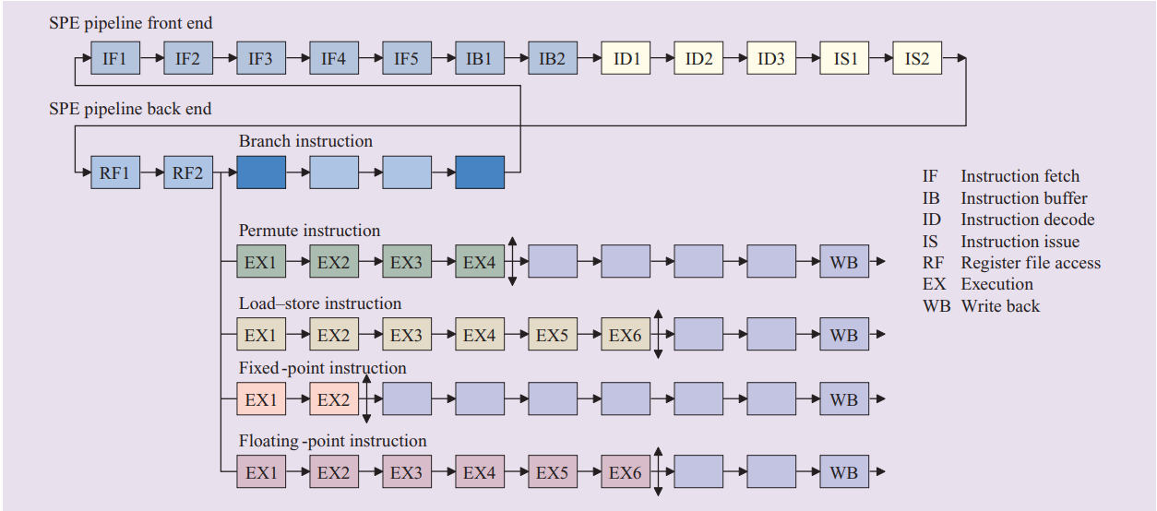
Sony/IBM/東芝 Cell (SPE) Cell Broadband Engine Architecture and its first implementation—A performance view より

Slide 100
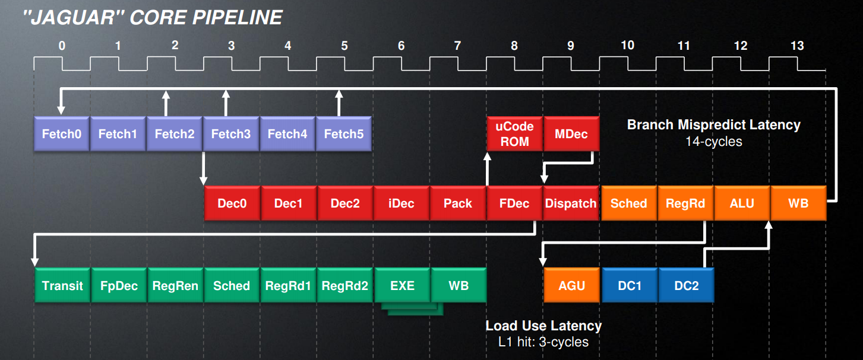
AMD JAGUAR "JAGUAR” AMD’s Next Generation Low Power x86 Core より

Slide 101
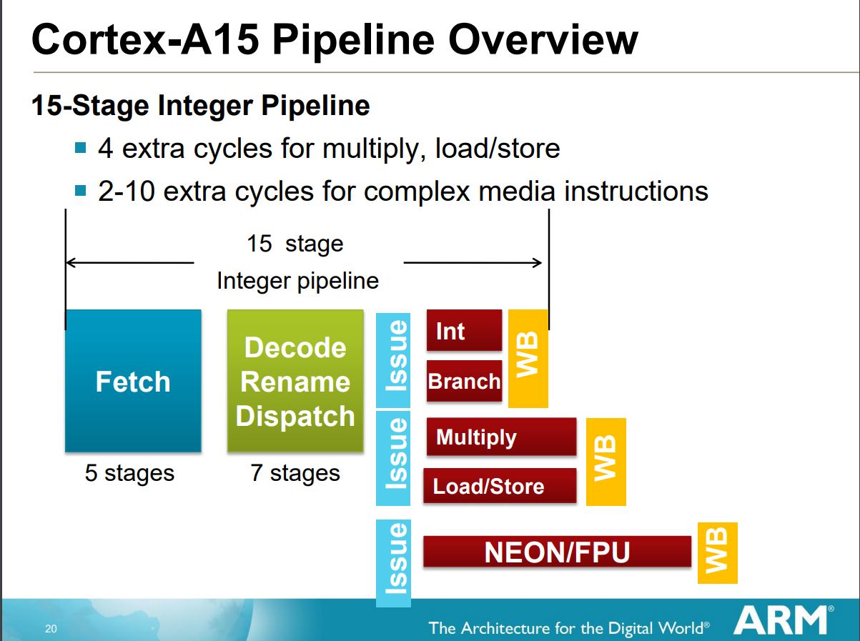
ARM Cortex-A15 Exploring the Design of the Cortex-A15 Processor ARM’s next generation mobile applications processor より

Slide 102
まとめ
構造ハザード：ハード資源の不足に起因
構造ハザードとはなにか？
その解決方法
非構造ハザード：バックエッジに由来
データ・ハザード
制御ハザード

Slide 103
課題 6.1
(1) 0xf2a1 を２進数で表記せよ
(2) 0111 1000 1111 0000 を１６進数で表記せよ
RISC-V の「add x1←x1,x1」命令を２進数で表記すると以下の通りとなる 0000000 00001 00001 000 00001 0110011
(3) 上記を sub x1←x1,x1 に書き換え，２進数と１６進数の双方で表記せよ
(4) 上記を add x2←x3,x4 に書き換え，２進数と１６進数の双方で表記せよ
第３回目の講義および次のページ仕様を参考にすると良い

Slide 104
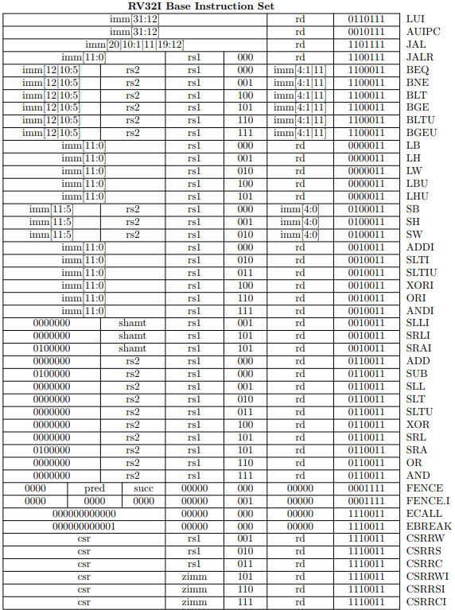
RISC-V の 基本整数命令
概要
加減算，論理演算， ロード・ストア， 即値，分岐とジャンプなど
各命令は 32bit 幅
前半の講義で４桁の数字で 表していたことと同じことを 32bit の中を細かく区切って やっている
画像は下記より The RISC-V Instruction Set Manual Volume I: User-Level ISA Document Version 2.2

Slide 105
課題 6.2
第１回の講義資料を参考に，以下の if 文をアセンブリ言語で書け
使用する命令セットは第２回の講義資料のものに準じる
変数 i はメモリのアドレス 0x100 に割り当てられているものとせよ
変数 i の初期値は任意（「...」）とせよ
変数 j は任意のレジスタに割り当てて良い
1: i = ...; 2: j = 2; 3: if (i > j) { 4: if (i – 1 < 10) { 5: i = i + 1; 6: } 7: }

Slide 106
提出方法
以下を提出：
課題 6.1 と 6.2：
提出は Moodle の「課題６」のところからお願いします
感想や質問：
「感想や質問」のところに投稿してください
わからない場所がある場合，具体的に書いてもらえると良いです
提出締め切り
Moodle に設定した締め切りまで（6/11 日曜日の 23:59 頃，要確認）
注意：
課題の出来は，ある程度努力したあとがあれば良しです
必ずしも正解していなくても良いです
課題は成績の判定にかなり使われます
仮に課題を一度も出さなかった場合， 期末試験だけ受けてもまず通らないと思います

